Slide 1
第６課
パート
PART
１
一緒に
行きませんか。

Slide 2

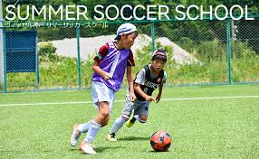
一緒に Ｖませんか。
Mẫu câu
いっしょ
“RỦ RÊ, MỜI MỌC”
いっしょ えいが み
一緒に映画を 見に 行きませんか。
一緒に サッカーを しませんか。

Slide 3


CÁCH DIỄN ĐẠT
“HÔ HÀO, KÊU GỌI”
Ⅴます Ⅴましょう
Nào mình cùng…

Slide 4
あした、つりをしませんか
こんばんはちょっと
ともだちとやくそくがありますから

Slide 5

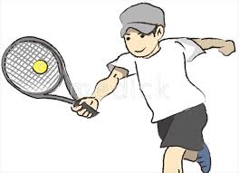
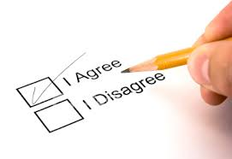
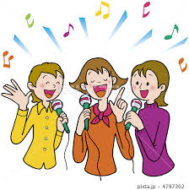
CÁCH TRẢ LỜI HƯỞNG ỨNG
こんばん いっしょ
今晩、一緒に テニスを しませんか。
いいですね。
Tonight
一緒に しましょう。
どようび いっしょ
土曜日、一緒に カラオケに 行きませんか。
いいですね。
一緒に 行きましょう。
Saturday

Slide 6


CÁCH TRẢ LỜI KHÔNG HƯỞNG ỨNG
いっしょ はい
一緒に あそこのレストランに入りませんか。
Cùng tớ vào nhà hàng ở đằng kia không?
Overthere
すみません、ちょっと…
あした いっしょ か もの
Ngày mai cùng tớ đi mua sắm không?
明日、一緒に 買い物に行きませんか。
明日は ちょっと…
Tomorrow
いそがしいですから。

Slide 7
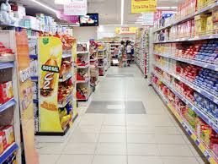
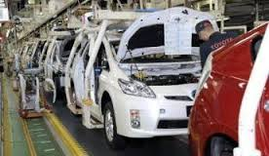

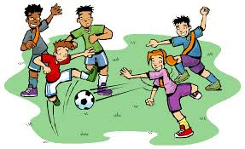

【Place】で N（hoạt dộng） が あります
Mẫu câu
まち
私の町に スーパーが ありません。
Ở thành phố tôi không có siêu thị
じどうしゃこうじょう
ハイフォンに 自動車工場が あります。
Ở Hải Phòng có nhà máy sản xuất ô tô.
Football match
Meeting
Party
こんばん しゃちょう うち
あした かいしゃ かいぎ
今晩 社長の家で パーティーが あります。
明日 会社で 会議が あります。
Tối nay ở nhà giám đốc có tiệc.
Ngày mai ở công ty có họp.

Slide 8
NoiにNがあります。
Ở đâu にcó cái gìが
NoiにN1やN２やN３などがあります
へやにベッドやテーブルやたななどがあります

Slide 9
NoiでNがあります。
Ở đâu でcó N chỉ hoạt độngが
N chỉ hoạt động : しあい、かいぎ（cuộc họp）,セール、パーティー、おまつり
デパートでセールがあります。

Slide 10

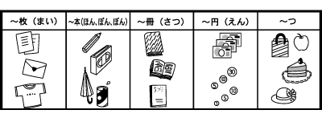
Ｎ＋trợ từ＋Số từ＋Ｖ
Mẫu câu
Concert
まい
Tôi đã mua 2 chiếc vé hòa nhạc.‘
2枚
Tôi đã mua vé hòa nhạc.
か
私はコンサートのチケットを
買いました。

Slide 11
N1をsố đếmとN2をsố đếm V
ノートをにさつとほんをさんさつかいました
N1をsố đếmとN2をsố đếmください
ケーキを２つとパンをいっぽんください

Slide 12
Đếm đồ điện, máy, xe cộ = だい
Số + だい

Slide 13
ひとり、ふたり、さんにん、よにん
なんめいさまですか
なんにんですか

Slide 14
1,6,8,10 : chữ đầu của số + っ＋ぽん
３：さんぼん
2,5,7,9：số +ほん
４：よんぽん・ほん

Slide 15
1,6,8,10 : chữ đầu của số + っ＋ぱい
３：さんばい
2,5,7,9：số +はい
４：よんぱい・はい

Slide 16
Đếm cuốn
1,8,10 : chữ đầu của số + っ＋さつ
2,3,4,5,6,7,9 : Số + さつ

Slide 17

ケーキを 五つ 買います。
かさ
あそこに 傘が 5本 あります。
きって まい まい
切手を 10枚と はがきを 3枚 買います。
（Order）ハンバーガーを 三つ ください。
ねが
（Order）スパゲッティを 二つ お願いします。

Slide 18
せんせい じしょ さつ ざっし さつ
先生は 辞書が 2冊と 雑誌が1冊 あります。
なんまい
A: そこにハンカチが 何枚 ありますか。
B: 3枚 あります。
なんぽん
A: コーラを 何本 買いましたか。
B: 6本 買いました。
えき ぎんこう
駅の前に 銀行が 二つ あります。
A銀行と B銀行です。

Slide 19
Nがありますか。
はい、あります。
いいえ、ありません
いくつありますか。
ひとつあります

Slide 20
第６課
パート
PART
２
どちらがいいですか

Slide 21

Mẫu câu
so sánh hơn
Ｎ１はＮ２よりＡです。
おお
ちい
Eは 大きいです。
Aは 小さいです。
A B C D E
Eは Aより 大きいです。
Aは Eより 小さいです。

Slide 22
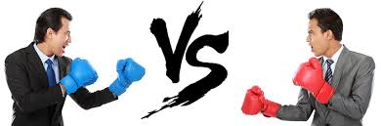

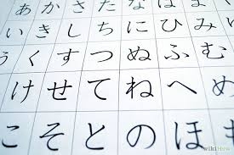



練習
えいご
英語は日本語よりやさしいです。
とうきょう おおさか ぶっか たか
東京は大阪より物価が高いです。

Slide 23


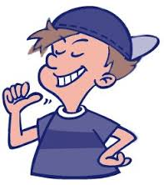
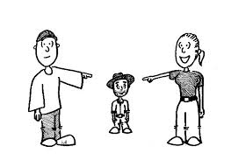
練習
じんこう おお
ハノイはホーチミンより人口が多いです。
せ たか
私はあの人より背が高いです。

Slide 24
Mức độ
A B C D E
ちい
Aは Bより ちょっと 小さいです。
すこし
Aは Eより ずっと 小さいです。

Slide 25
Mẫu câu
nhất
Ｎ１は いちばん Ａです。
A B C D E
いちばん ちい
Aは 一番 小さいです。
いちばん おお
Dは 一番 大きいです。

Slide 26
Mẫu câu So sánh nhất
～（の中)で
～がいちばん～です。
Xác định phạm vị
なに
スポーツで
サッカーが いちばん すきです。
どこ
Trong các môn thể thao
(Tôi) thích bóng đá nhất.
いつ
なんがつ
日本で
Tokyo rộng lớn Nhất.
東京が いちばん 大きいです。
Ở Nhật Bản
ベトナムで
8月が いちばん あついです。
Ở Việt Nam
Tháng 8 nóng nhất.
だれ
なに
このクラス（の中）で
Trong lớp này,
Bạn Hoa giỏi tiếng Nhật nhất.
じょうず
ホアさんは 日本語が いちばん 上手です。

Slide 27
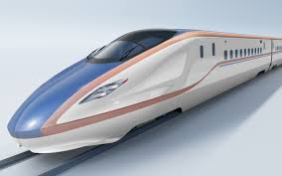

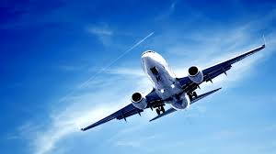
Mẫu câu
chọn lựa
Ｎ１とＮ２と どちらがＡですか。
しんかんせん ひこうき はや
新幹線と 飛行機と どちらが 速いですか。
しんかんせん はや
新幹線のほうが 速いです。
はや
どちらも 速いです。

Slide 28
第６課
パート
PART
３

Slide 29
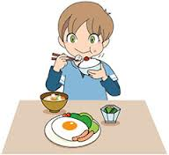
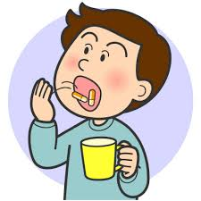
Mẫu câu đã V rồi
もう Ｖました
nhấn mạnh ý “đã hoàn thành”
はん た
私は ご飯を 食べました。
Tôi đã ăn cơm.
Tôi đã ăn cơm rồi.
はん た
私は もう ご飯を 食べました。
くすり の
リンさんは 薬を 飲みましたか。
Bạn Linh đã uống thuốc chưa?
Bạn Linh đã uống thuốc rồi à?
くすり の
リンさんは もう 薬を 飲みましたか。

Slide 30
Cách trả lời
くすり の
リンさんは もう 薬を 飲みましたか。
Answer
はい、
（もう）飲みました。
いいえ、
まだです。

Slide 31

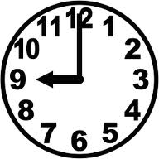
Có thể đi cùng với
DANH TỪ, TÍNH TỪ
thời hiện tại để thể hiện ý “ĐÃ…RỒI”
Cách kết hợp với もう
はる
もう 春です。
もう ９時です。
もう 8月です。
もう 遅いです。
おそ

Slide 32
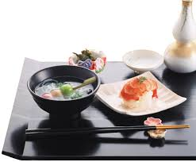
Cách Đề xuất đưa ý kiến
どうですか。
りょうり
A：
日本料理は どうですか。
B：
おいしいです。そして、きれいです。
いっしょ ひる
A：
一緒に 昼ごはんを食べに 行きませんか。
B：
Đề xuất,
đưa ý kiến
いいですね。何を 食べますか。
りょうり
A：
日本料理は どうですか。
B：
いいです。そうしましょう。

Slide 33
『ね』 VS 『よ』
もう12時ですね。
「ね」
12 giờ rồi nhỉ.
(1) Kêu gọi sự đồng tình
もう12時ですよ。
(2) Xác nhận thông tin
12 giờ rồi đấy.
もう12時ですか。
「よ」
12 giờ rồi à?
(1) Đưa ra thông tin mới
もう12時ですが…
(2) Nhấn mạnh ý kiến, tình cảm
12 giờ rồi nhưng...

